Slide 1
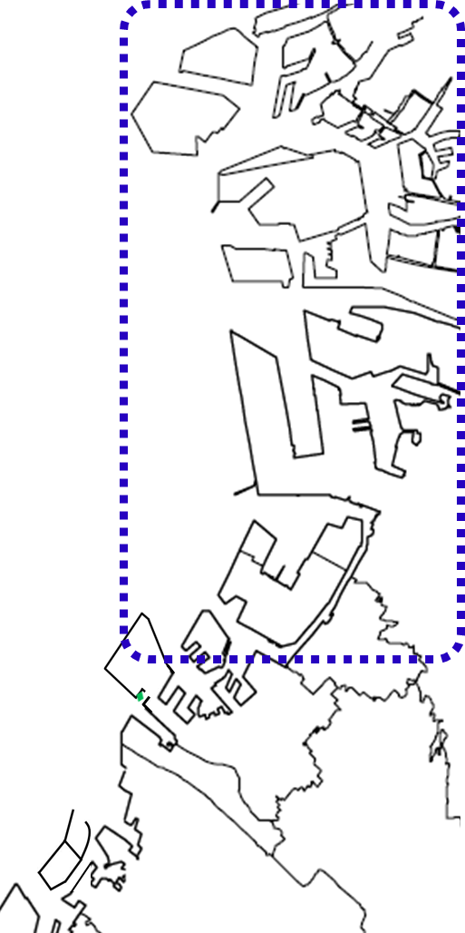
「豊かな大阪湾」創出手法に関する懇話会における情報共有・意見交換の結果について
平成30年３月
大阪府環境保全課
懇話会設置の背景、情報共有・意見交換の内容
○ 府では、多面的価値・機能が最大限に発揮された「豊かな大阪湾」の実現を将来像として掲げる「瀬戸内海の環境の保全に関する大阪府計画」を、平成28年10月に定めた。
○ 大阪湾は、海域によって水質の状況等や課題が大きく異なることから、大阪
湾を３つのゾーンに区分し、きめ細かく取組を推進することとしている。
○ 湾奥部は、海水の流動性が低く物質が停滞して貧酸素水塊が発生しやすく、
また、魚類等の主成育場として重要な海域であるが生物の生息に適した場
が少ないなどの課題があり、これらの課題を解決することが、湾全体の環境
の保全・再生・創出を図る上で極めて重要。
○ 湾奥部において「豊かな大阪湾」を創出する手法を検討するため、外部有識者等と情報を共有しながら、
幅広い観点から意見交換を行うため懇話会を設置した。
（情報共有・意見交換を行った事項）※②③については、実現可能性にとらわれずに意見交換を行った。
① 湾奥部の環境面の課題 ③ 手法の適用に係る着眼点とアイデア
② 課題を解決するための手法 ④ 手法の適用に係る実現可能性の検討において
考慮すべき事項
① 湾奥部の環境面の課題
② 課題を解決するための手法
③ 手法の適用に係る着眼点とアイデア
課題：埋立地間海域に栄養塩が偏在している
課題：生物の生息に適した場が少ない
考え方
・ 湾全体への直接的な効果を期待するようなスケールの大きなアイデアと、
府民が目にしやすい沿岸部の小領域の環境の改善を目指すアイデア（湾
全体への効果の波及を期待するとともに意識啓発機能の発揮等を目指す）
に分けて考える。
○ 湾全体への効果を期待するアイデア
（実現可能性にとらわれずに意見交換を行った。）
・埋立地間海域に滞留する栄養塩類を外側の海域
に拡散させる。
・埋立地間海域に流入する栄養塩類を削減する。
（湾奥部が湾全体の栄養塩の供給源となっていること
にも留意する。）
・埋立地間海域の外側の海域に面して整備されて
いる傾斜型護岸の被覆材（消波ブロック）の表層
に、生物共生型の消波ブロックを設置する。
○ 小領域の環境改善を目指すアイデア
（実現可能性にとらわれずに意見交換を行った。）
・河川の河口付近に設置されている水門を活用して、
潮汐による流れを創出する。
・浚渫、覆砂により底質を改善する。
・護岸に設置されている消波ケーソンの遊水室に生物
共生機能を付加する。
・護岸の内側にラグーンを創出する。
・護岸前面のマウンド部に生物生息基質を設置する。
・企業が所有している護岸を生物共生型化する。
・陸からアクセスしやすい砂浜、磯浜等の浅場を創出する。
・浚渫窪地の埋戻しにより深みをなくし、覆砂により浅場を創出する。
現状
・栄養塩の濃度が環境基準値よりも高い地点がある。
・夏季に貧酸素水塊が発生している。
（要因として考えられる事項）
・大阪湾への陸域からの栄養塩の流入が湾奥部に
集中している。
・大阪湾沿岸の地形改変により、埋立地間周辺に
停滞水域が出現している（シミュレーションによる
研究結果より）。
手法を考える上で留意すべき事項
・湾奥部が、湾全体への栄養塩の供給源となっている
こと。
手法のアイデア（実現可能性にとらわれずに意見交換を行った。）
現状
・生物の生息に適している海岸は一部である。
・湾全体の生態系ネットワークの拠点となる場が不足
している。
（要因として考えられる事項）
・海岸は岸壁や護岸として整備されているが、生物の
生息に配慮して整備されている箇所は一部である。
手法を考える上で留意すべき事項
・生態系ネットワークの拠点となるようにする。
・光が届く範囲内に生物生息場を増やすようにする。
・閉鎖性の高い小領域においては、水質改善効果も
発揮されるようにする。
・海と触れあう場や環境教育の場としての活用される
ようにする。
手法のアイデア（実現可能性にとらわれずに意見交換を行った。）
大阪市
小領域の環境改善について検討
堺市
高石市
中分類 | 小分類
海水の流動性の向上・海水交換の促進 | 地形を改変（埋立地や防波堤の形状の変更等）
 | 防波堤を海水交換型に変更
 | 事業場排水を活用して海水の流動を制御
 | 潮汐残差流の制御により海水交換を促進
 | 潮汐と水門を活用した流れの創出
陸域から埋立地間海域に流入する栄養塩を減らす | 下水道からの雨天時流入負荷の低減
 | 排水処理施設放流水の放流先の変更等
底質から溶出する栄養塩を減らす | 底質を改善（浚渫・覆砂等）
中分類 | 小分類
港湾構造物を生物共生型にする | 被覆形式 (護岸の表面を生物の生息に配慮したブロック等で被覆する）
 | 被覆形式（干潟を組み合わせ）
 | 桟橋形式 (桟橋の下の空間を活用して生物への配慮を行う）
 | 消波ケーソン形式 （消波ケーソンの遊水室を活用して生物への配慮を行う）
 | ラグーン形式 （護岸の内側に、海との海水交換機能を有するラグーンを整備する）
 | 総合的形式 （上記の形式を組み合わせる）
 | 護岸への生物共生パネルの貼付
 | 護岸の前面海域に生物生息基質を設置
防災工事の副次的効果 | 防波堤の腹付け工
浚渫窪地の埋戻し | 浚渫窪地の埋戻し
浅場を創出する | 覆砂等による浅場(有光層)の創出
泉大津市
忠岡町
岸和田市
湾奥部において小領域の環境改善の
検討対象とした海域
④ 手法の適用に係る実現可能性の検討において考慮すべき事項
○手法の効果を検証するため、現地調査やシミュレーション等を行う必要
がある。
○次に示すような項目について検討する必要がある。
・他海域における類似事例
・施工するにあたって課題となることが想定される事項
・周辺への影響
・社会的にコンセンサスを得る必要がある事項
・想定される費用（イニシャル・ランニング） 等

